Slide 1
物件導向設計實習
Git考試

Slide 2
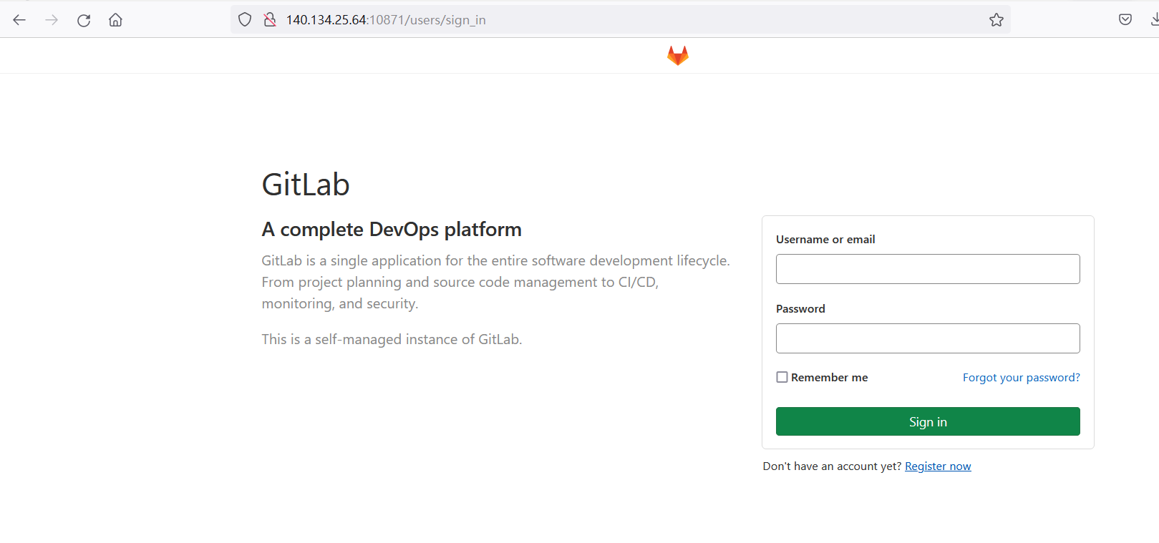
Git Server
網址：http://140.134.25.64:10871

Slide 3
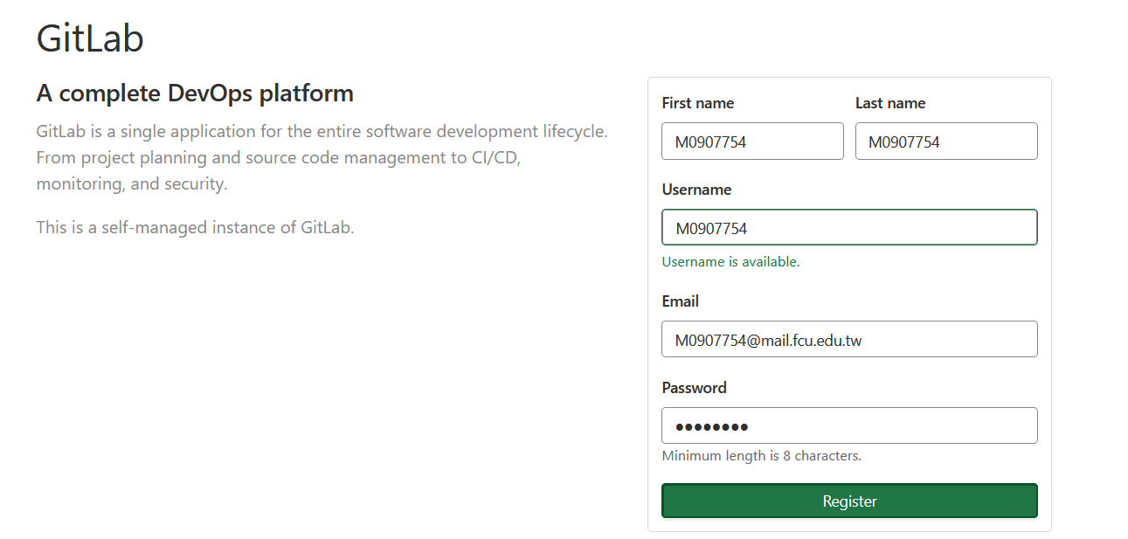
註冊
帳號填入學號
名字隨意填寫

Slide 4
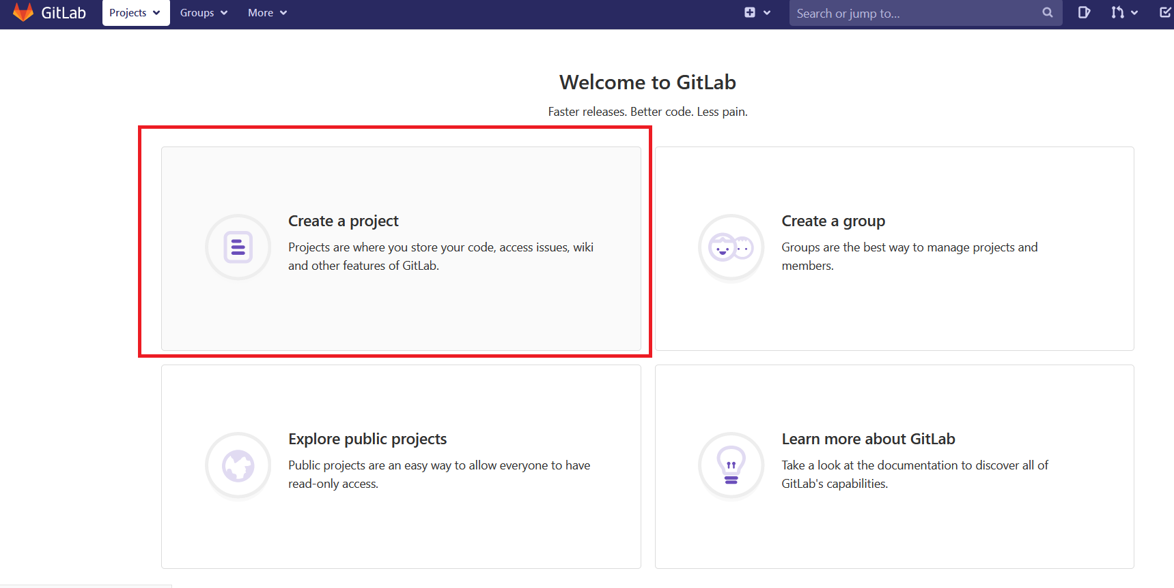
創建專案₁

Slide 5
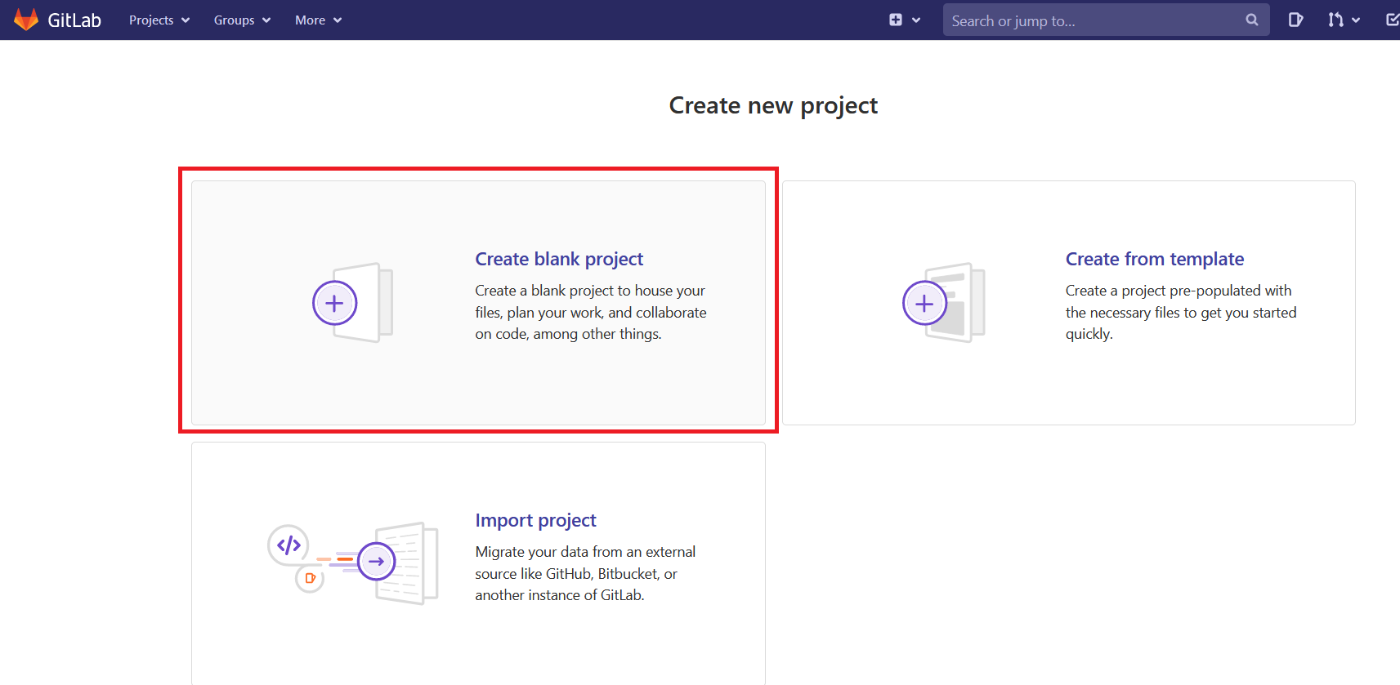
創建專案₂

Slide 6
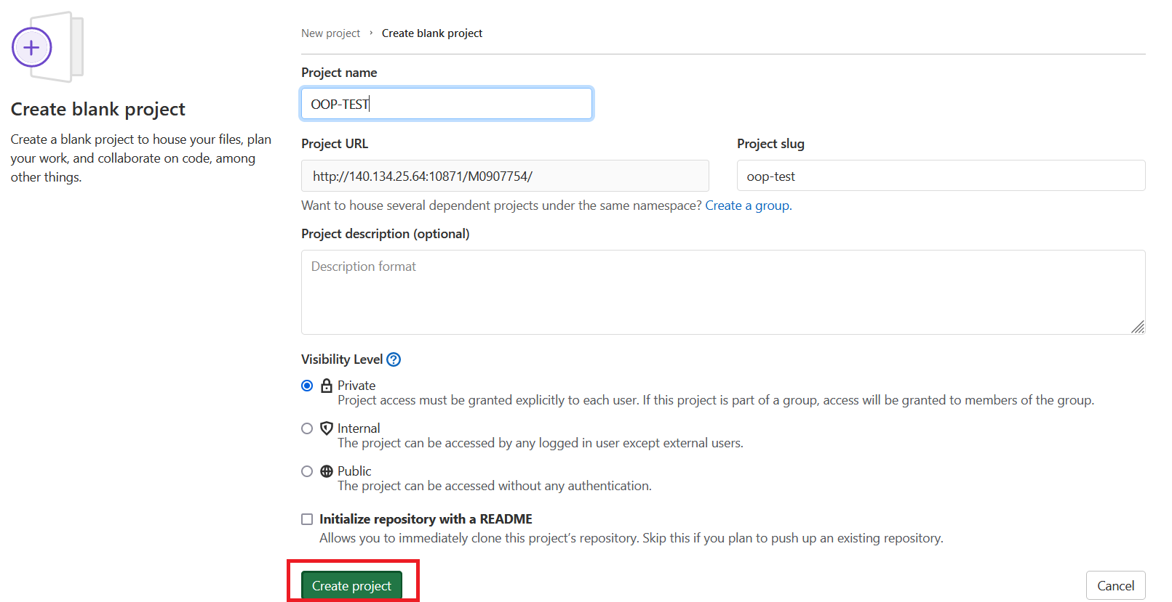
創建專案₃

Slide 7
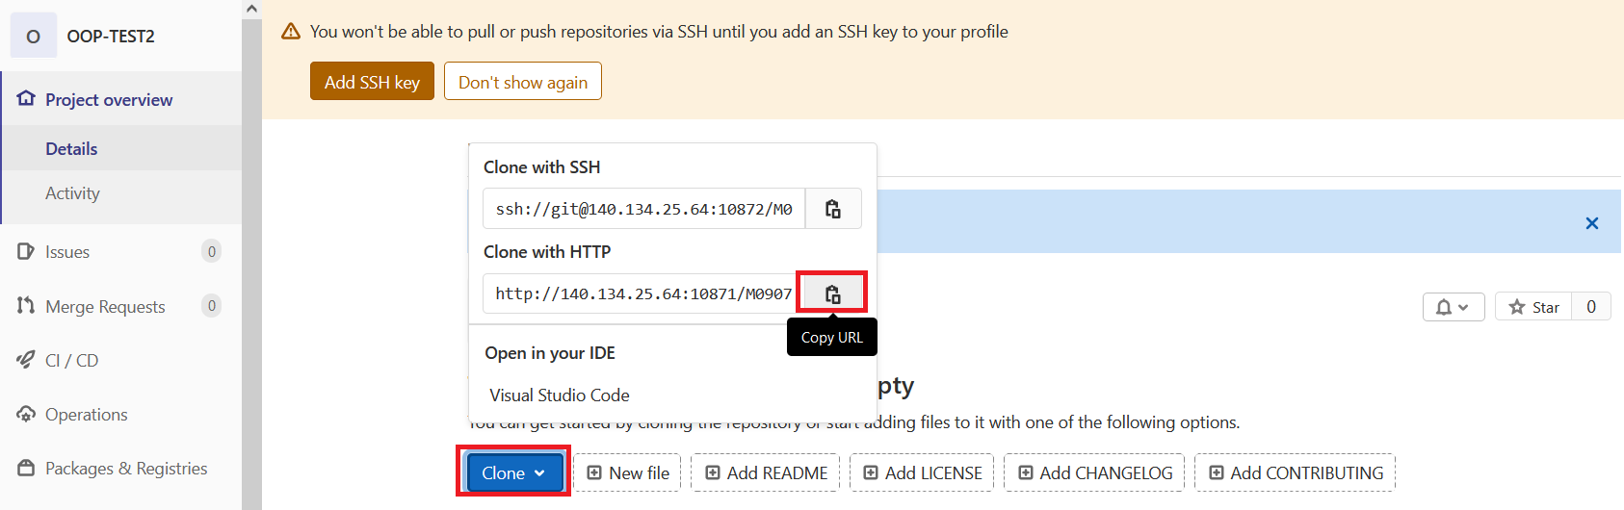
創建專案₄

Slide 8
題目要求
請在本地建立一個新的Repository（請在空資料夾建立）
隨意新增檔案並使用指令將檔案加至暫存區（staged area）
提交（commit）此次更新
運用指令為本地專案加入upstream（即將Gitlab上創立的遠端專案）
將專案推送（push）至Gitlab上的master分支
在本地建立一個新的分支（branch），隨意命名並推送至Gitlab

Slide 9
考試規則
請使用command line（指令界面）操作
可以上網查詢答案，請使用chrome瀏覽器，並並安裝套件
安裝Chrome導出紀錄套件 - Export Chrome History
考完後請將計紀錄導出並上傳（可以上傳至gitlab，如果不會，可以丟到檔案區），請命名為 學號_history.csv

Slide 10
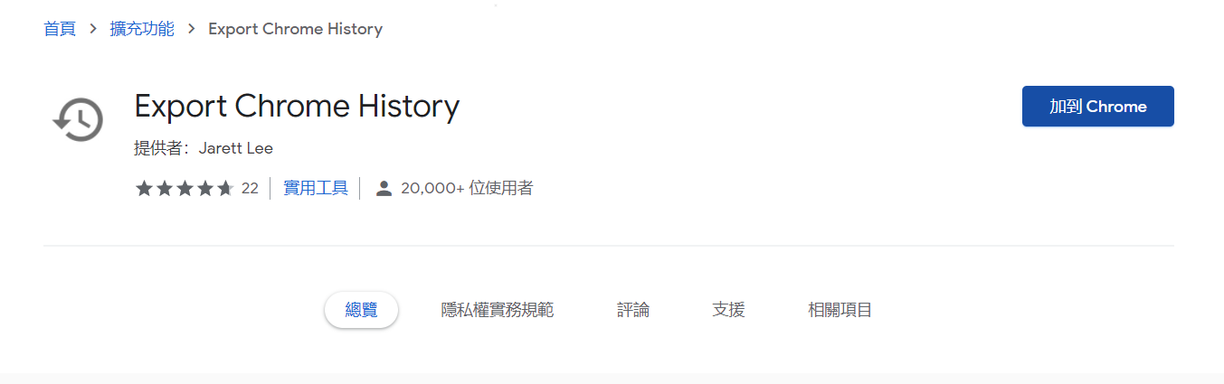
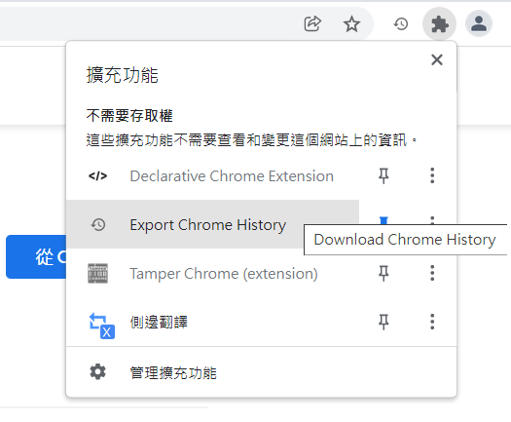
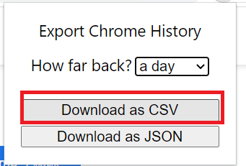
Export Chrome History

Slide 11
問卷
https://forms.gle/c6U31Vsweg5hPDRBA

